Slide 1
PRÁVO MEZINÁRODNÍHO OBCHODU
Organizační pokyny. Úvod do PMO. Mezinárodní prvek.
JUDr. Radovan Malachta 4.10.2023
1
JUDr. Malachta Radovan - KMEP

Slide 2

Organizační pokyny – studijní materiály
prezentace s výkladem
učebnice (upřesněné pasáže)
podcasty
2
JUDr. Malachta Radovan - KMEP

Slide 3

Organizační pokyny – ukončení předmětu
aktivita na přednáškách (dobrovolná, lze získat „body navíc“)
koncipování kupní smlouvy (20 b.)
zkouška (60 b. – min. 30 b.)
Hodnocení:
X – 80-72 na A
71-64 B, 63-56 C, 55-48 D, 47-40 E
3
JUDr. Malachta Radovan - KMEP

Slide 4

Kam směřovat dotazy?
malachta@mail.muni.cz nebo chat v MS Teams
prezenčně v budově Právnické či Pedagogické fakulty MU
4
JUDr. Malachta Radovan - KMEP

Slide 5
PRÁVO MEZINÁRODNÍHO OBCHODU
5
JUDr. Malachta Radovan - KMEP

Slide 6



Co to je PRÁVO?
Co to je MEZINÁRODNÍ?
Co to je OBCHOD?
Co to je PRÁVO MEZINÁRODNÍHO OBCHODU?
6
JUDr. Malachta Radovan - KMEP

Slide 7
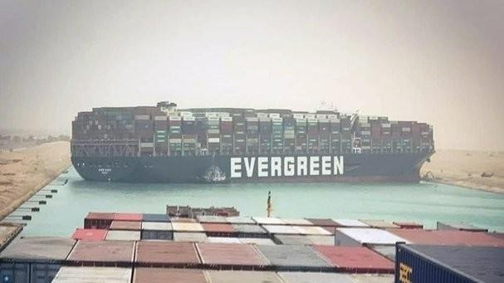
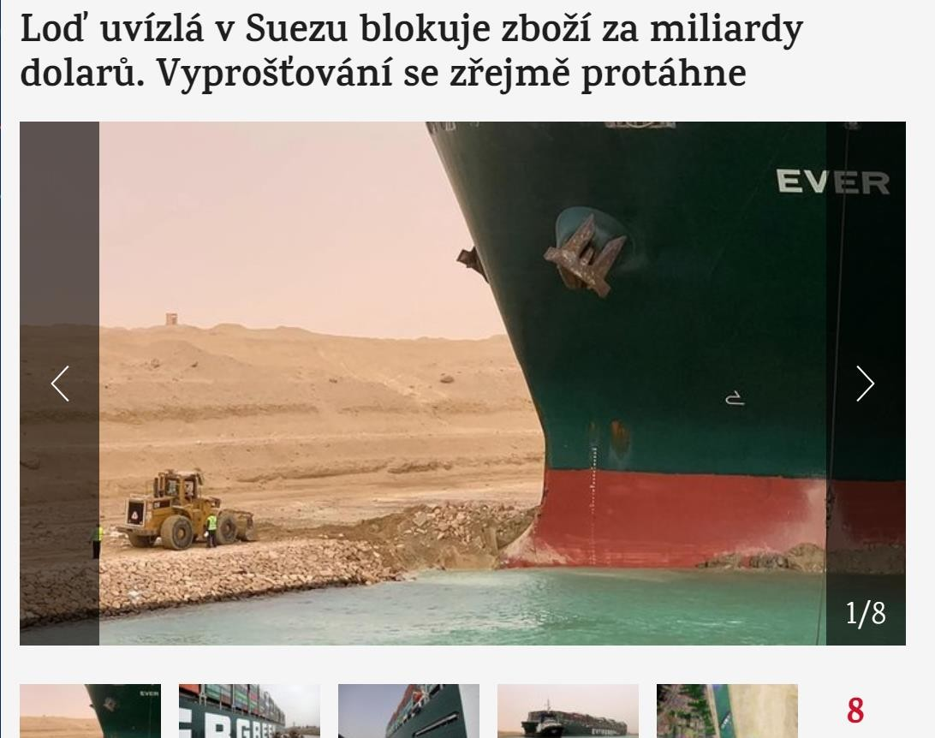
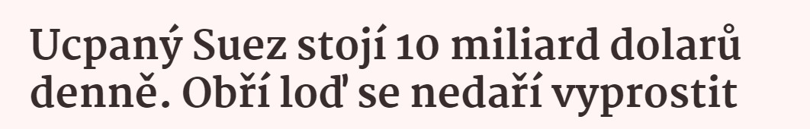
Praktický příklad z doby nedávné (3/2021)
7
JUDr. Malachta Radovan - KMEP

Slide 8
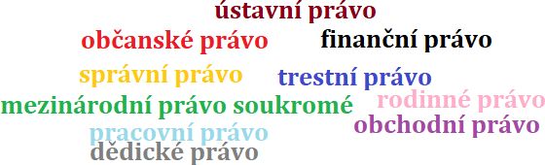
Soukromé a veřejné právo
Která odvětví práva řadíme do soukromého práva?
Která odvětví práva řadíme do veřejného práva?
8 JUDr. Malachta, KMEP

Slide 9

vnitrostátní právní poměry – řeší vnitrostátní právo
v některých vztazích – souvislost se zahraničím (vztah alespoň ke 2 státům)
K zamyšlení:
  Uzavřeli jste dnes nějakou smlouvu?
  Uzavřeli jste někdy smlouvu, která měla vztah k zahraničí?
9 JUDr. Malachta, KMEP

Slide 10




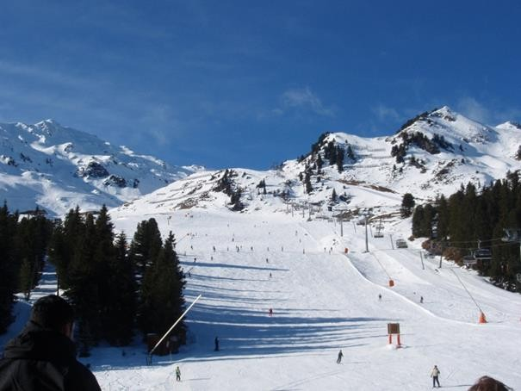
10 JUDr. Malachta, KMEP

Slide 11


Cítíte ten rozdíl?
Společnost A, se sídlem a místem podnikání v Brně, uzavřela kupní smlouvu (dodání 1000 ks obuvi) se společností B, se sídlem a místem podnikání ve Zlíně.
vs.
Společnost A, se sídlem a místem podnikání v Brně, uzavřela kupní smlouvu (dodání 1000 ks obuvi) se společností B, se sídlem a místem podnikání v Barceloně.

Slide 12

Cítíte ten rozdíl II?
Společnost X, se sídlem a místem podnikání v Brně, uzavřela přepravní smlouvu (ohledně obuvi z předchozího příkladu) se společností Y, se sídlem a místem podnikání v Rousínově.
vs.
Společnost X, se sídlem a místem podnikání v Brně, uzavřela přepravní smlouvu (ohledně obuvi z předchozího příkladu) se společností Y, se sídlem a místem podnikání ve Vídni.

Slide 13
K zamyšlení
Představte si, že si z čínského e-shopu objednáte boty z Číny, které budou mít vadu (například jinou velikost či barvu či typ než jste si objednali). E-shop Vám odmítá reklamaci a Vy se budete chtít soudit. Máte na výběr soud státu, ve kterém byste se "mohli soudit", a to mezi soudem v České republice a soudem v Číně. Zamyslete se, proč je či není vhodné pro Vás (jako české občany s bydlištěm v ČR) se soudit v Číně.

Slide 14
tam, kde skutkový stav vykazuje vztah k zahraničí, se dostáváme do působnosti mezinárodního práva soukromého a práva mezinárodního obchodu (zjednodušeně řečeno napsáno)
právo mezinárodního obchodu – 3 roviny vztahů, jedna z nich upravuje vztahy mezi podnikateli – obchodníky (proto „obchod“)

Slide 15
Mezinárodní právo soukromé Právo mezinárodního obchodu
Mezinárodní prvek. Přímá a kolizní metoda.

Slide 16
Mezinárodní prvek
díky němu se dostaneme do našeho předmětu (MPS, PMO)
ne každý prvek učiní soukromoprávní vztah mezinárodním
nezanedbatelný, dostatečně významný, dosahovat určité intenzity
může spočívat např. v subjektu (fyzická/právnická osoba) či předmětu právního vztahu (věc se nachází v zahraničí), nebo skutečnosti významné pro vznik a existenci právního vztahu (nastane v zahraničí)

Slide 17
Příklad: Rozhodněte, zda je mezinárodní prvek dostatečně významný
Společnost A (sídlo a místo podnikání v ČR) uzavřela kupní smlouvu se společností B (sídlo a místo podnikání v ČR).
Společnost A (sídlo a místo podnikání v ČR) uzavřela kupní smlouvu se společností
B (sídlo a místo podnikání v ČR). Jednatel společnosti A hovoří slovensky.
Společnost A (sídlo a místo podnikání v ČR) uzavřela kupní smlouvu se společností B (sídlo a místo podnikání v ČR). Předmětem smlouvy byla trika, která byla vyrobena v Itálii (Made in Italy).
Společnost A (sídlo a místo podnikání v ČR) uzavřela kupní smlouvu se společností B (sídlo a místo podnikání na Slovensku). Místem dodání zboží je Brno. Kupní cena za zboží je placena na účet společnost A, který je veden u české banky.
Společnost A (sídlo a místo podnikání v ČR) uzavřela smlouvu se společností B (sídlo a místo podnikání v ČR). Předmětem smlouvy byla koupě nemovitosti, která se nacházela na území Rakouska.
Přepravní společnost A (sídlo a místo podnikání v ČR) letecky přepravuje zboží. Místo odletu se nachází v ČR, místo příletu ve Španělsku.

Slide 18
Příklad: Rozhodněte, zda je mezinárodní prvek dostatečně významný
Společnost Hořčice, a.s., sídlo a místo podnikání v Praze, uzavřela kupní smlouvu se společností Moutarde, s.a.r.l., s místem podnikání v Dijonu (Francie), na dodávku 500 kg dijonské hořčice za cenu 1283 eur.
Společnost Víno, a.s., sídlo a místo podnikání v Praze, uzavřela kupní smlouvu se společností Nejvína, s.r.o., s místem podnikání v Mikulově. Předmětem smlouvy bylo dodání francouzských vín (Monbazillac, Pinot noir).
Místo naložení nákladu pro přepravu hořčice z příkladu ad) 7 (pomocí nákladního silničního auta) se nacházelo v Dijonu, místo určení v Praze.

Slide 19
Prameny MPS – dle původu norem
vnitrostátní předpisy
zákony
unijní předpisy
nařízení, směrnice
mezinárodní smlouvy
mnohostranné
dvoustranné (smlouvy o právní pomoci)

Slide 20
Systematika vztahů
Tři roviny úpravy PMO

Slide 21
Systematika práva mezinárodního obchodu
– tři úrovně vztahů
vztahy mezi státy a mezinárodními organizacemi
vztahy mezi státem a subjekty na jeho území vztahy mezi obchodníky z různých států

Slide 22










1) Vztahy mezi státy a mez. organizacemi
̶ upraveny MPV (mezinárodním ekonomickým právem)
̶ mezinárodní ekonomické právo
̶ mezinárodní obchodní systém
Podrobně
13. 12. 2023
mezinárodní finanční a měnové právo (vč. mezinárodních daňových vztahů)
mezinárodní právo rozvoje (rozvojová pomoc)
mezinárodní investice
̶ prameny
OPEC
mezinárodní smlouva
mezinárodní obyčej
obecné zásady právní
EU

Slide 23

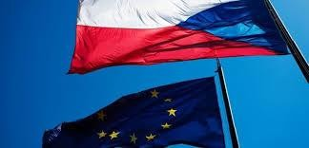
2) Vztahy mezi státem a subjekty na jeho území
upraveny vnitrostátním veřejným právem
upraveny právem EU (vnější obchodní vztahy EU)
Podrobně
13. 12. 2023
Kdy vstoupila ČR do EU?

Slide 24
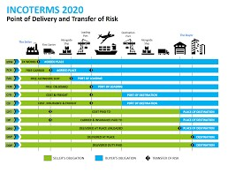
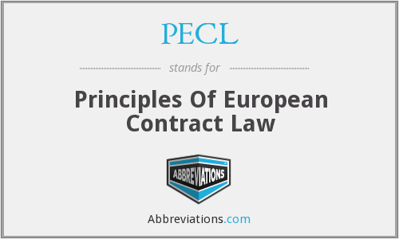

3) Vztahy mezi obchodníky z různých států
upraveny mezinárodním právem soukromým
  kolizní a přímá metoda
  normy vnitrostátního původu, unijního původu, mezinárodního původu
upraveny nestátními prostředky úpravy (lex mercatoria)
  mezinárodní obchodní zvyklosti – formulované (INCOTERMS), neformulované
  obecně uznané právní principy a zásady
  institucionalizované produkty smluvní svobody
  uměle vzniklé soubory zásad mezinárodních smluv (upravují obecnou část závazkového práva) – PECL, Zásady mezinárodních obchodních smluv UNIDROIT

Slide 25
Základní metody řešení soukromoprávních vztahů s mezinárodním prvkem
Kolizní metoda
Kolizní normy
Přímá metoda
Přímé normy

Slide 26
Kolizní metoda
základní, obecná metoda
častější než metoda přímá
využití kolizních norem
Společnost Hořčice, a.s., sídlo a místo podnikání v Praze, uzavřela kupní smlouvu se společností Moutarde, s.a.r.l., s místem podnikání v Dijonu (Francie), na dodávku 500 kg dijonské hořčice za cenu 1283 eur.
Které právní řády jsou dotčené?

Slide 27
Kolizní normy
na vztah dopadá 2 či více právních řádů („kolize“ právních řádů)
slouží k určení právního řádu, kterým se bude řídit konkrétní právní vztah
určujeme rozhodné (použitelné) právo
nestanoví přímo práva a povinnosti subjektů – práva a povinnosti subjektů jsou stanovena v určeném rozhodném (použitelném) právu (hmotněprávní úprava)

Slide 28
Kolizní normy: příklady pramenů
Vnitrostátní předpisy
  Zákon o mezinárodním právu soukromém (ZMPS)
Unijní prameny
  Nařízení Řím I (smluvní závazkové vztahy)
  Nařízení Řím II (mimosmluvní závazkové vztahy)
Mezinárodní smlouvy
  dvoustranné smlouvy o právní pomoci
  (mezinárodní smlouvy)
Zmíněny jen ty, které jsou důležité pro mezinárodní obchod

Slide 29
Přímé normy: příklady mezinárodních úmluv
Úmluva OSN o smlouvách o mezinárodní koupi zboží
nejvýznamnější mezinárodní smlouva v oblasti práva mezinárodního obchodu pro
vztahy mezi podnikateli!
Úmluva o promlčení při mezinárodní koupi zboží
Mezinárodní úmluvy z oblasti přepravy
  Úmluva o mezinárodní železniční přepravě (COTIF)
  Úmluva o přepravní smlouvě v mezinárodní silniční nákladní dopravě (CMR)
  Úmluva o sjednocení některých pravidel o mezinárodní letecké přepravě
(Varšavská, Montrealská úmluva)
  Úmluva OSN o námořní přepravě zboží
unijní předpisy – Nařízení o statutu evropské společnosti (SE)

Slide 30
Přímá metoda
speciální k metodě kolizní
méně častá (než metoda kolizní)
využití přímých norem
  stanoví přímo práva a povinnosti subjektů
  bezprostřední aplikace norem
  hmotněprávní normy
  unifikace práva (co to je unifikace?)
  mezinárodní smlouvy (typicky, ale ne výlučně)

Slide 31
VZTAH KOLIZNÍ A PŘÍMÉ METODY
PŘÍMÁ METODA MÁ PŘEDNOST PŘED KOLIZNÍ METODOU
Co to znamená pro úpravu mezinárodní kupní smlouvy:
Pokud je možno, aplikuje se mezinárodní smlouva – Úmluva OSN o smlouvách o mezinárodní koupi zboží přednostně, protože obsahuje přímé normy.

Slide 32


Příklad: Jedná se o kolizní, nebo přímou normu?
„Smlouva o koupi zboží se řídí právem země, v níž má prodávající obvyklé bydliště.“
„Prodávající je povinen dodat zboží, předat jakékoli doklady, které se k němu vztahují, a vlastnické právo ke zboží. Kupující je povinen zaplatit za zboží kupní cenu a převzít dodávku.“
„Dopravce je povinen vhodným způsobem potvrdit převzetí zásilky na druhopisu nákladního listu a předat tento druhopis odesílateli.“
„Smlouva se řídí právem, které si strany zvolí.“
„Kupující musí prohlédnout zboží nebo zařídit jeho prohlídku v době podle
okolností co nejkratší.“
„Rozhodným právem pro mimosmluvní závazkové vztahy, které vznikají z předsmluvního jednání, je bez ohledu na to, zda došlo ke skutečnému uzavření smlouvy, právo, které se použije na smlouvu nebo které by se na ni použilo, kdyby byla uzavřena.“
32

Slide 33
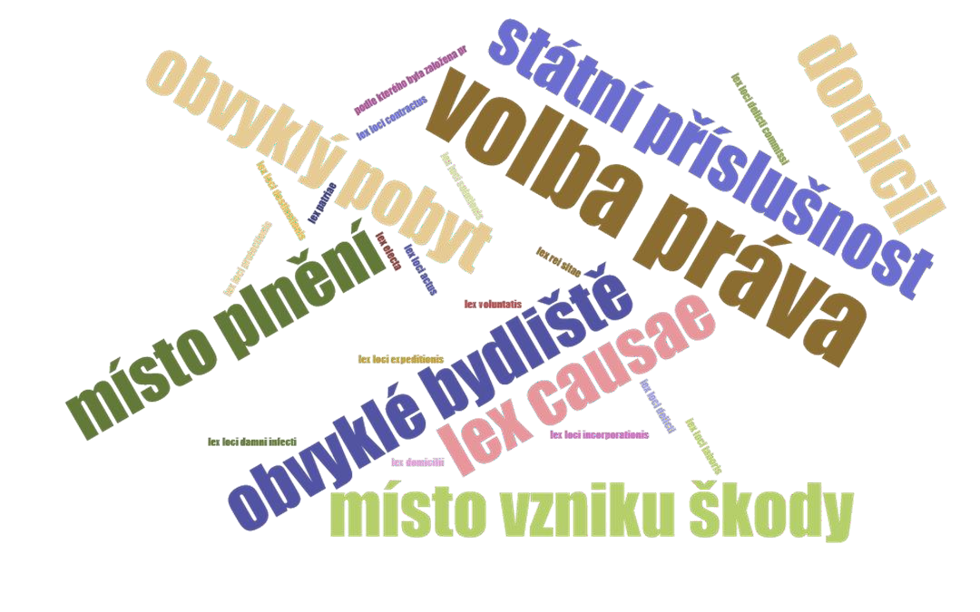
Příklad: Pravidla určení jakým právem?
„Smlouva o koupi zboží se řídí právem země, v níž má prodávající obvyklé
bydliště.“ (čl. 4/1 a) nařízení Řím I)
„Smlouva se řídí právem, které si strany zvolí.“
(čl. 3/1 nařízení Řím I)
Příklad mimo oblast mezinárodního obchodu:
„Způsobilost osoby uzavřít manželství (…) se řídí právním řádem státu, jehož je tato osoba
občanem.“

Slide 34
Když chceme znát, jakým právem se řídí smlouva – situace 1:
Společnost Hořčice, a.s., sídlo a místo podnikání v Praze, uzavřela kupní smlouvu se společností Moutarde, s.a.r.l., s místem podnikání v Dijonu (Francie), na dodávku 500 kg dijonské hořčice za cenu 1283 eur.
Součástí smlouvy byla následující doložka:
Tato smlouva se řídí Úmluvou OSN o smlouvách o mezinárodní
koupi zboží.
lehké

Slide 35
Když chceme znát, jakým právem se řídí smlouva – situace 2:
Společnost Hořčice, a.s., sídlo a místo podnikání v Praze, uzavřela kupní smlouvu se společností Moutarde, s.a.r.l., s místem podnikání v Dijonu (Francie), na dodávku 500 kg dijonské hořčice za cenu 1283 eur.
Součástí smlouvy byly následující doložky:
Strany vylučují použití Úmluvy OSN o smlouvách o mezinárodní
koupi zboží.
Tato smlouva se řídí českým právem.
lehké

Slide 36
Když chceme znát, jakým právem se řídí smlouva – situace 3:
Společnost Hořčice, a.s., sídlo a místo podnikání v Praze, uzavřela kupní smlouvu se společností Moutarde, s.a.r.l., s místem podnikání v Dijonu (Francie), na dodávku 500 kg dijonské hořčice za cenu 1283 eur.
Součástí smlouvy byla následující doložka:
Strany vylučují použití Úmluvy OSN o smlouvách o mezinárodní
koupi zboží.
Pro pokročilé ☺

Slide 37
Vztahy mezi prameny
vnitrostátní předpis vs. nařízení EU
vnitrostátní předpis vs. mezinárodní smlouva
nařízení EU vs. mezinárodní smlouva
mezinárodní smlouva vs. mezinárodní smlouva

Slide 38

Co si zapamatovat
3 roviny vztahů, které se nám objevují v PMO
mezinárodní prvek
existuje přímá a kolizní metoda
pro úpravu mezinárodní kupní smlouvy to znamená, že se často aplikuje Úmluva OSN o smlouvách o mezinárodní koupi zboží, která obsahuje přímé normy

Slide 39
DĚKUJI
malachta@mail.muni.cz

